Slide 1
Соціальна мережа із системою запланованих публікацій
Підготував:
ст. гр. ПЗПІ-22-6
Білецький Д. А.
Керівник:
ст. викл.
Широкопетлєва М. С.

Slide 2
Мета роботи
Основною метою проєкту є створення соціальної мережі зі зручною для користувачів, системою сповіщення про публікації.
Оновлена система сповіщення зменшить негативні емоції користувачів від постійних сповіщень авторів, на які вони підписані.

Slide 3
Аналіз проблем сучасних соціальних мереж
Соціальні мережі мають такі проблеми як:
Перенасиченість сповіщеннями про нові публікації.
Надмірність функціональності, що ускладнює користування менш досвідченим користувачам.
Обмеження базової функціональності задля продажу преміуму.

Slide 4
Аналіз існуючих аналогів
Критерії | Twitter (X) | Facebook | Instagram
Можливості взаємодії з медіа-контентом | 6/10 | 7/10 | 10/10
Простота використання | 8/10 | 6/10 | 8/10
Зрозумілість і інтуїтивність для нових користувачів | 7/10 | 5/10 | 7/10
Інтеграція ШІ | 9/10 | 7/10 | 7/10
Обмеження користувацьких функцій при відсутності підписок | 4/10 | 8/10 | 8/10
Якість системи сповіщень | 7/10 | 5/10 | 6/10

Slide 5
Постановка задачі
Основною задачею є проектування та реалізація соціальної мережі із системою запланованих публікацій. Ця система має забезпечувати обмін інформацією, підписку на авторів і автоматичні сповіщення про появу запланованих публікацій.
Проектування такої програмної системи має наступні завдання:
Реєстрація, авторизація.
Створення та планування публікацій.
Сповіщення користувачів про появу запланованих публікацій.
Керування підписками.

Slide 6







Технології розробки проєкту
Сервер
Веб-Клієнт
Бази даних
Сторонні сервіси

Slide 7
Використані сторонні сервіси
Хмарний сервіс збереження фото Cloudinary
SMTP клієнт для розсилки від Google
Цей сервіс дозволяє зберігати та модифікувати фото, що зменшує навантаження на сервер.
Дозволяє виконувати розсилку за електронною поштою користувача і повідомляти про нову публікацію чи певні інші необхідні дані.

Slide 8
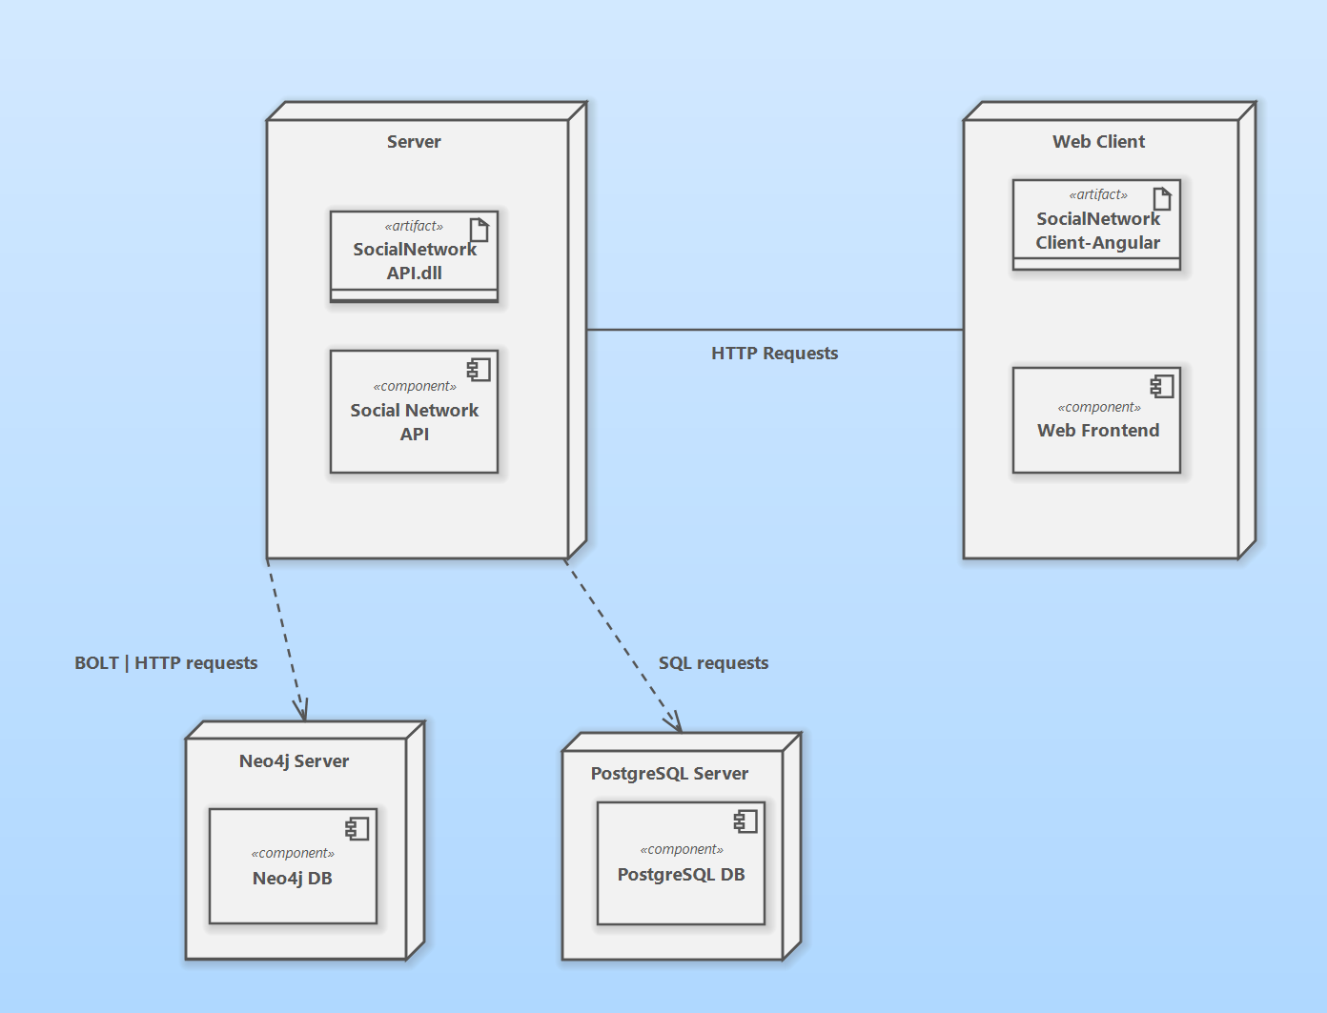
Архітектура програмної системи
Тип архітектури – Клієнт-Серверна архітектура
До складу проєкту входять такі компоненти як:
Серверна частина – REST API
Клієнтська частина – повна реалізація дизайну та логіки з якою напряму взаємодіє користувач у браузері.
База даних PostgreSQL – зберігає основні дані про користувача, а саме облікові записи, публікації, коментарі тощо.
База даних Neo4j – зберігає дані про підписки між користувачами.

Slide 9
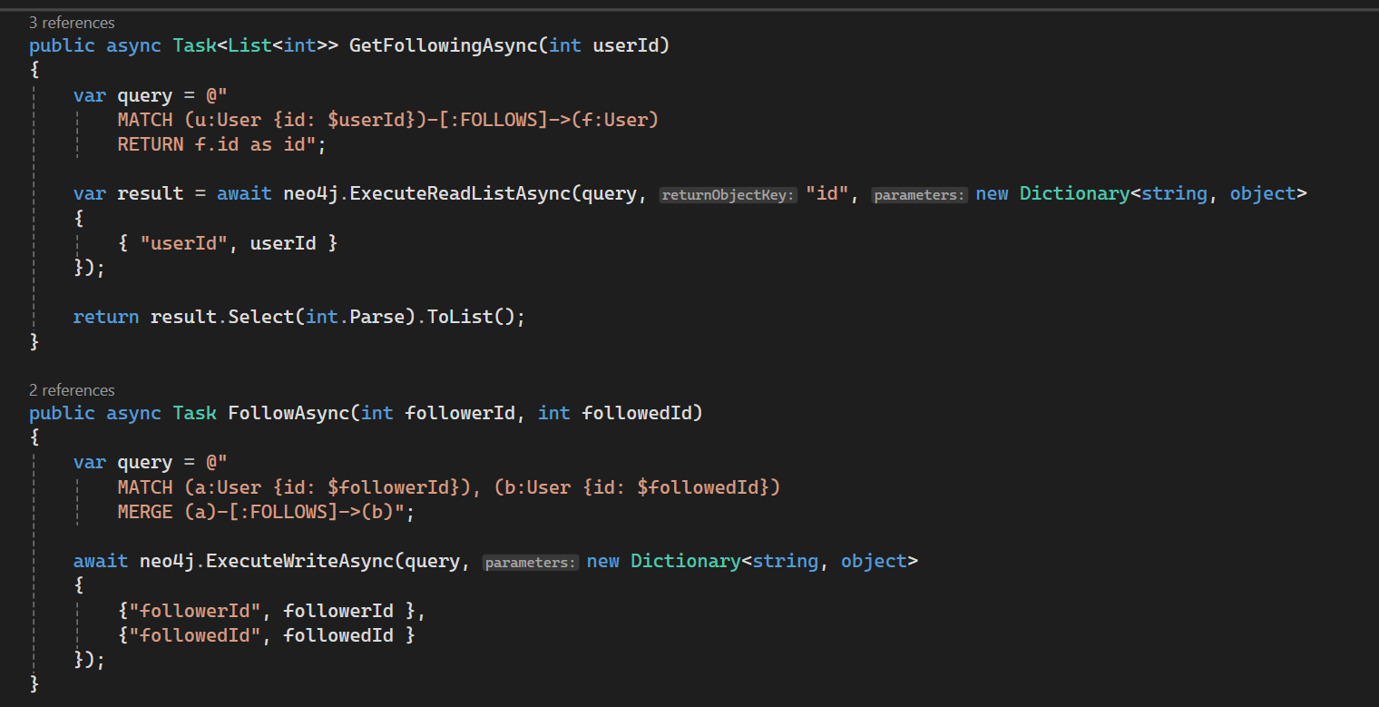
Реалізація сервісу підписок

Slide 10
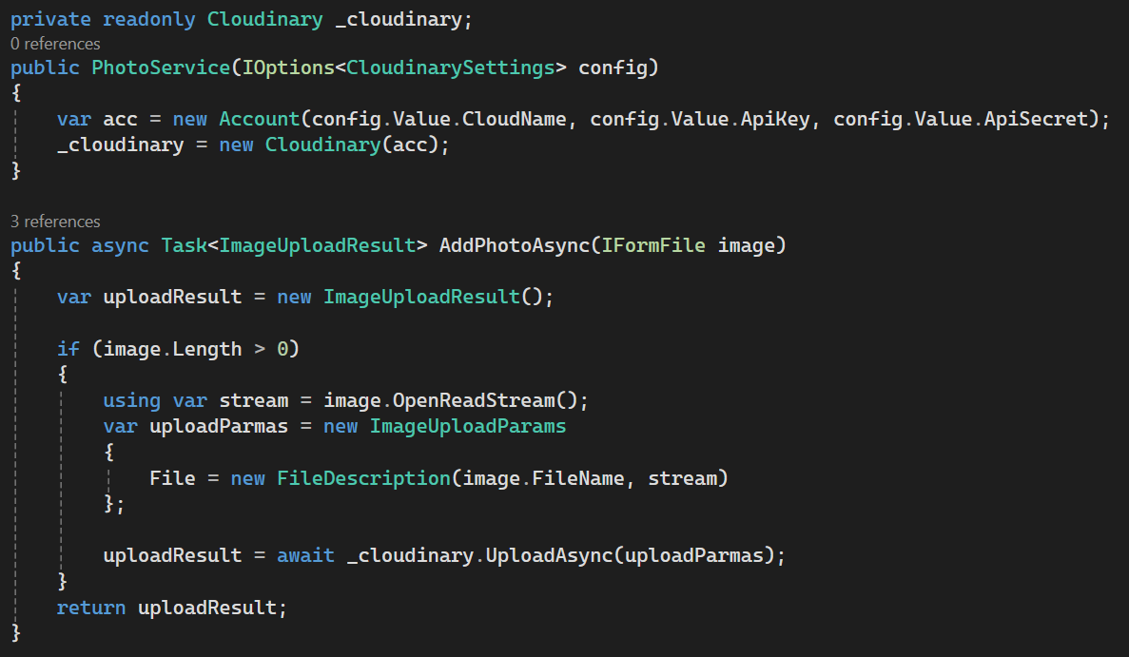
Реалізація сервісу збереження фото

Slide 11
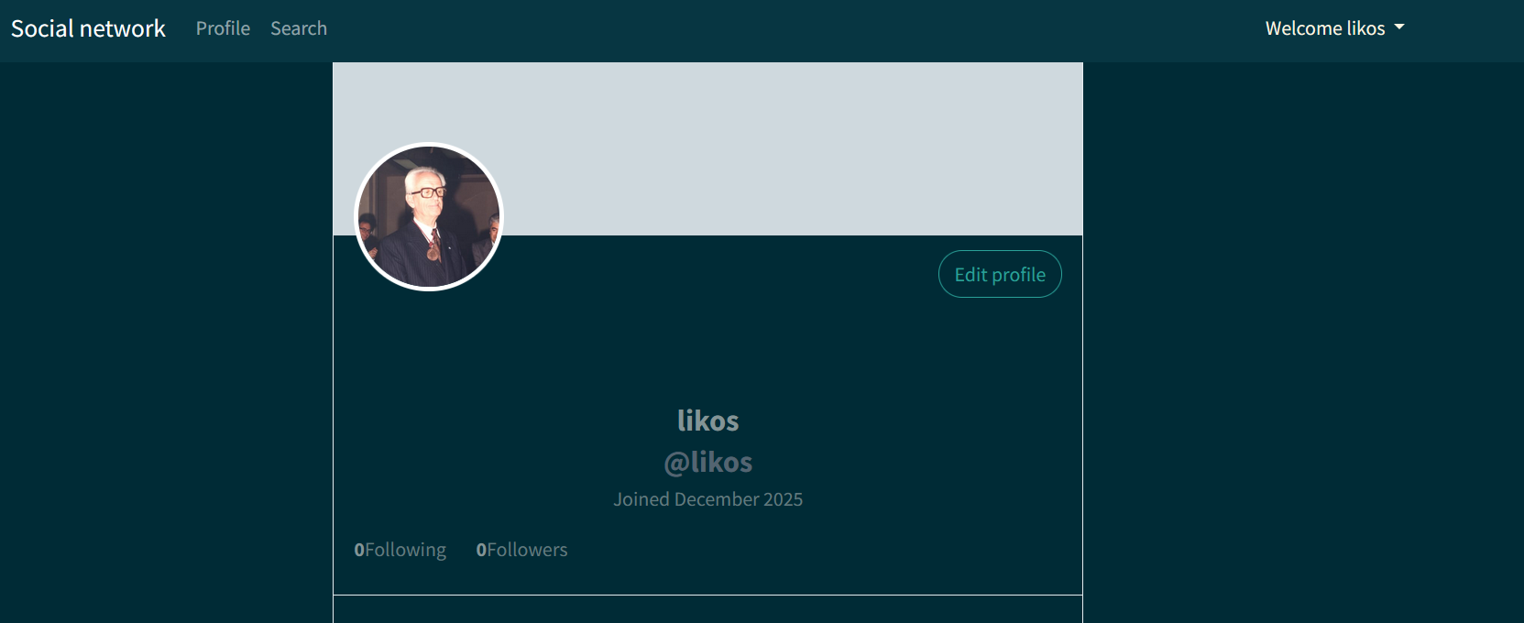
Інтерфейс користувача

Slide 12

Підсумки
В результаті роботи над проєктом була створена соціальна мережа, котра може вирішити проблему з надмірною кількістю сповіщень та надати користувачам справді приємний досвід від використання.

